Slide 1

ДОНСКОЙ ГОСУДАРСТВЕННЫЙ ТЕХНИЧЕСКИЙ УНИВЕРСИТЕТ
ВОЕННЫЙ УЧЕБНЫЙ ЦЕНТР
ЦИКЛ ОБЩЕВОЕННОЙ ПОДГОТОВКИ
г. Ростов-на-Дону
2021 г.

Slide 2



2
Дисциплина «Общевоенная подготовка»
Раздел 1:
Общевоинские уставы

Slide 3
ОБЩЕВОИНСКИЕ УСТАВЫ ВС РФ
Тема 1: Введение в военную специальность. Общевоинские уставы, их основные требования и содержание.
Занятие № 1: Введение в военную специальность. Общевоинские уставы, их основные требования и содержание
Лекция
3

Slide 4
ОБЩЕВОИНСКИЕ УСТАВЫ ВС РФ
4
Учебные вопросы
1. Краткая история создания и развития военного учебного центра, его задачи и традиции. Организационная структура военного учебного центра. Правила внутреннего порядка военного учебного центра. Права и обязанности студентов ВУЦ гражданского вуза.
2. Законодательная основа общевоинских уставов Вооружённых сил Российской Федерации и их требования. Соблюдение законности в дисциплинарной практике командиров (начальников).
3. Содержание общевоинских уставов и их основные требования. Закон об уголовной ответственности за воинские преступления.

Slide 5
ОБЩЕВОИНСКИЕ УСТАВЫ ВС РФ
5
Учебный вопрос №1
Краткая история создания и развития военного учебного центра, его задачи и традиции. Организационная структура военного учебного центра. Правила внутреннего порядка военного учебного центра. Права и обязанности студентов ВУЦ гражданского вуза.

Slide 6
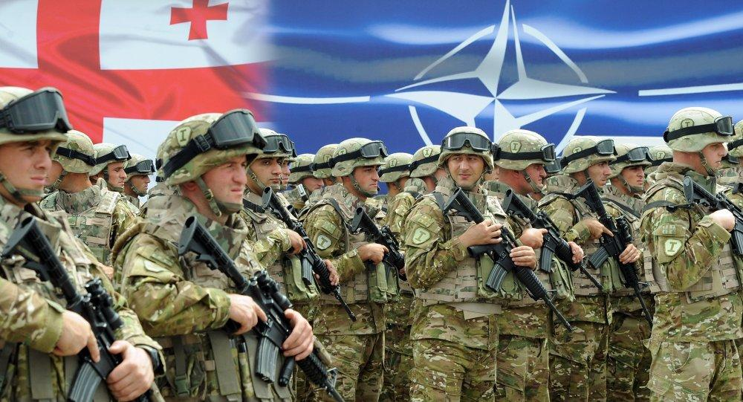
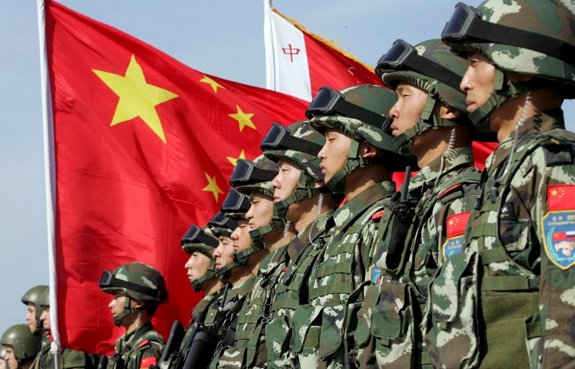
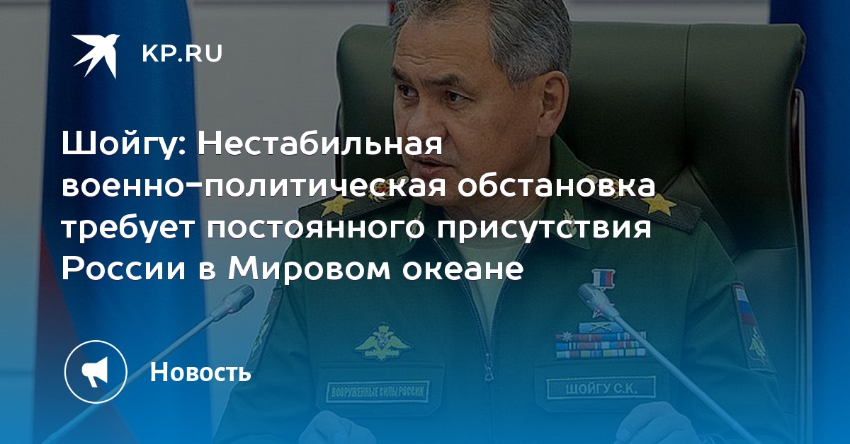

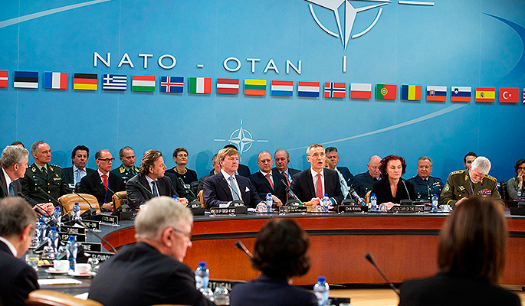
ОБЩЕВОИНСКИЕ УСТАВЫ ВС РФ
6

Slide 7
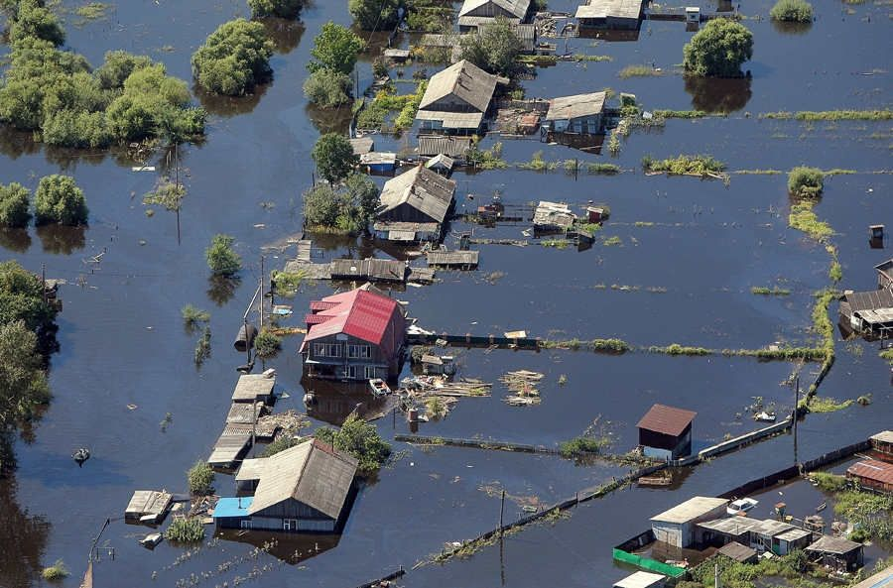
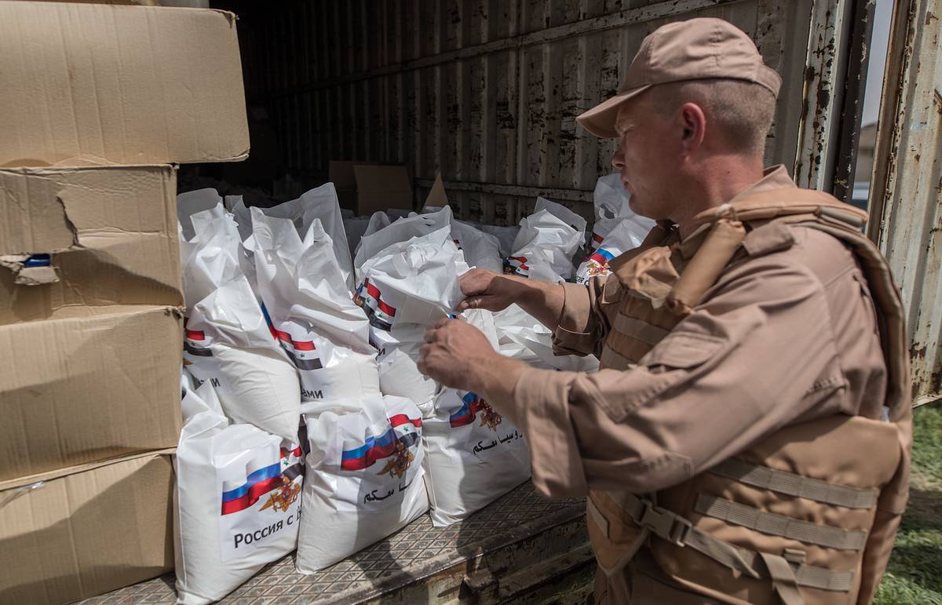
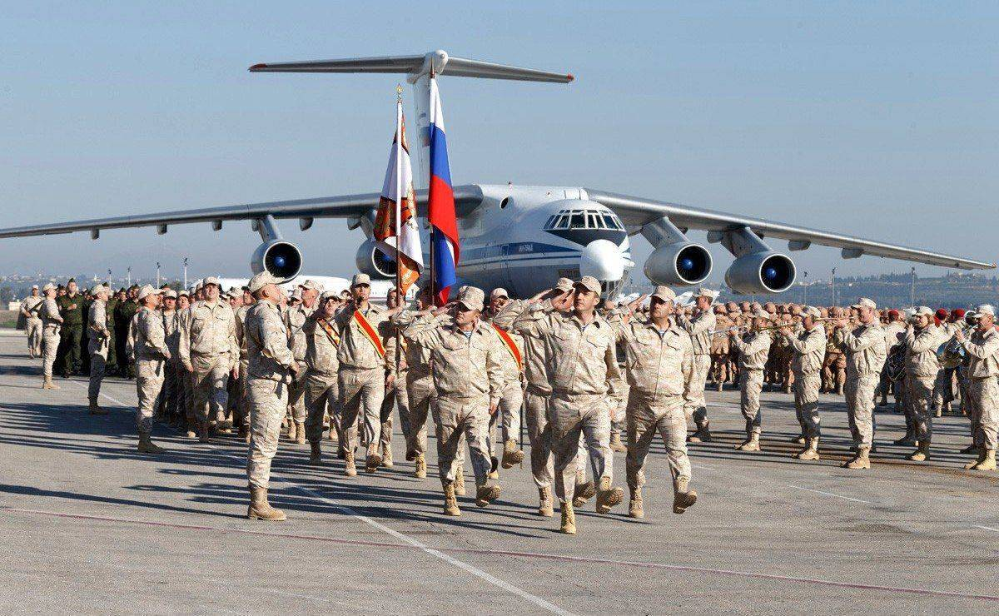
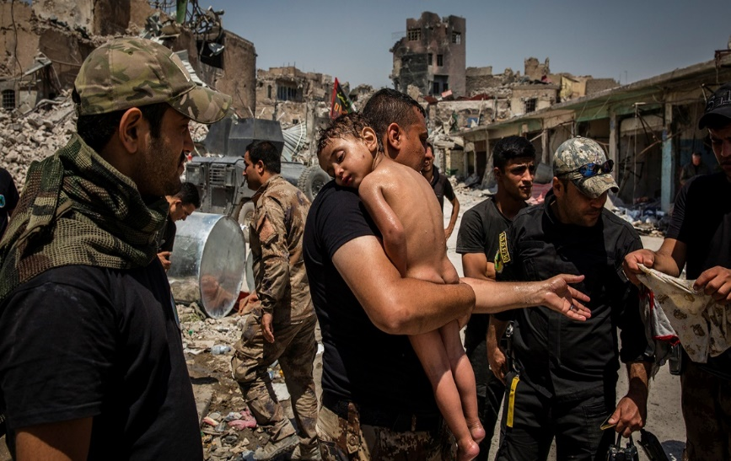
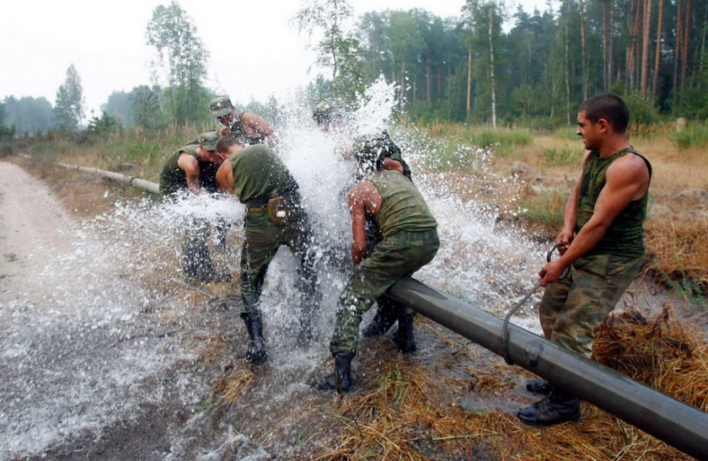
ОБЩЕВОИНСКИЕ УСТАВЫ ВС РФ
7

Slide 8
ОБЩЕВОИНСКИЕ УСТАВЫ ВС РФ
8
Факультеты военного обучения, военные учебные центры
Кадровые офицеры
Офицеры запаса
Сержанты (солдаты) запаса

Slide 9

ОБЩЕВОИНСКИЕ УСТАВЫ ВС РФ
9
«Кафедра военной и физической подготовки» при Ростовском инженерно-строительном институте (решение Правительства СССР 1944 год)
20 января 1944 г. – 1 марта 1961 г.

Slide 10
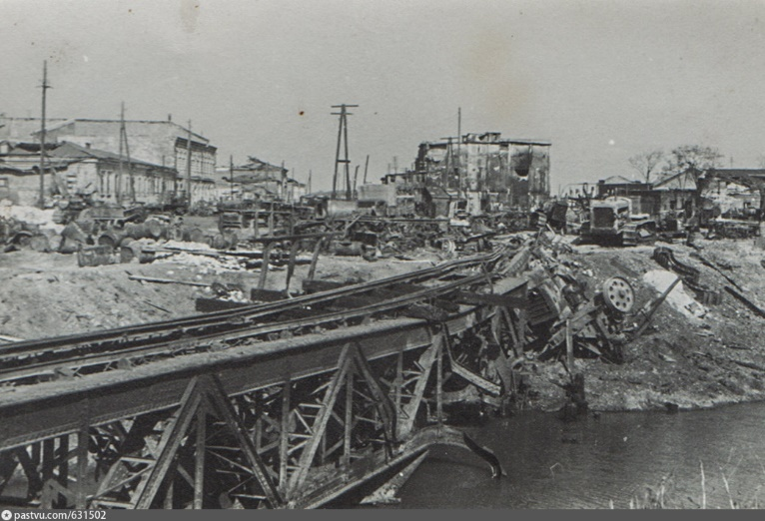
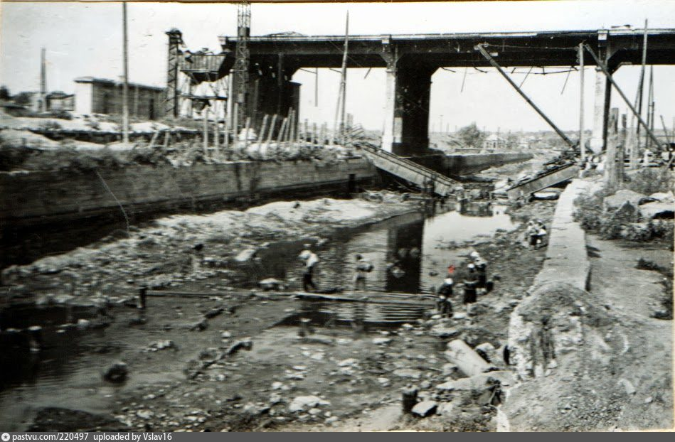
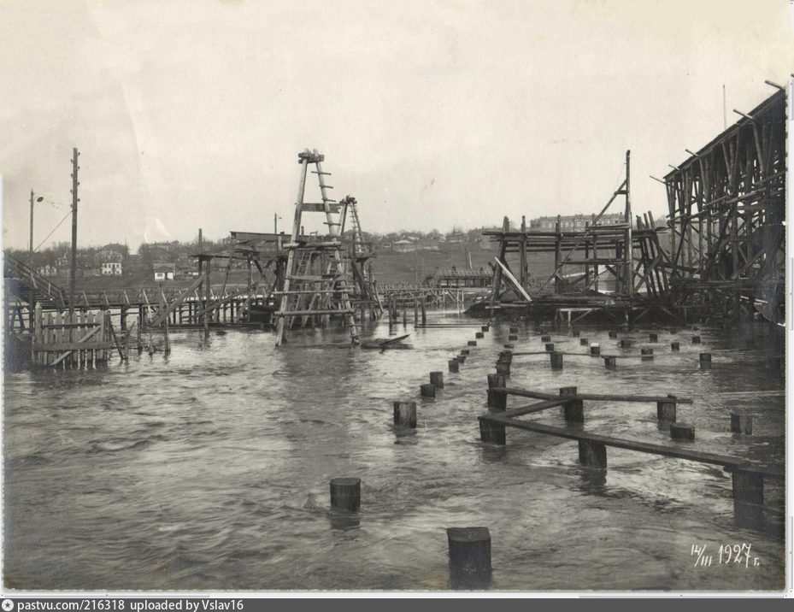
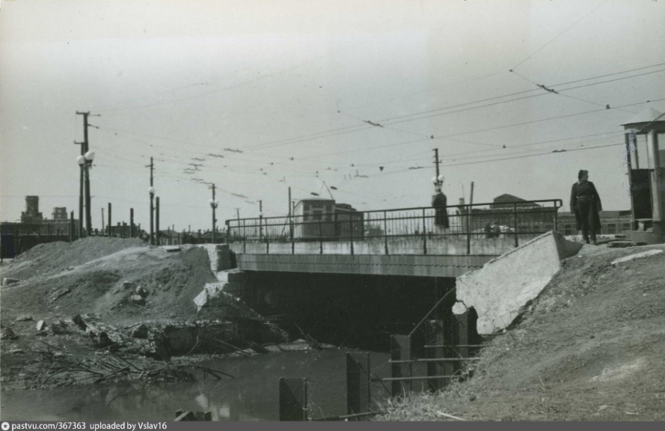
ОБЩЕВОИНСКИЕ УСТАВЫ ВС РФ
10

Slide 11
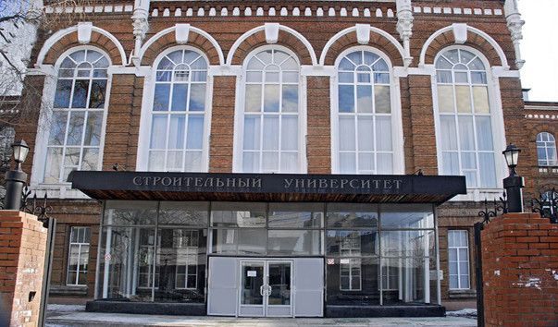
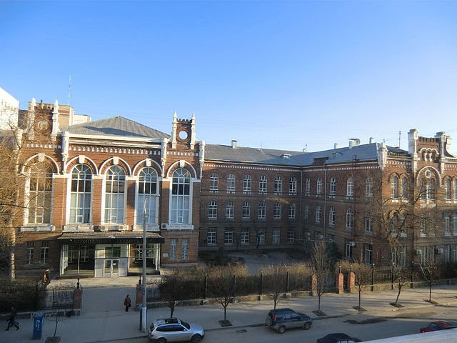
ОБЩЕВОИНСКИЕ УСТАВЫ ВС РФ
11
Военная кафедра при Ростовском инженерно-строительном институте 30 мая 1968 г. – 24 декабря 1992 г.

Slide 12
ОБЩЕВОИНСКИЕ УСТАВЫ ВС РФ
12
Аппарата заместителя командующего войсками СКВО по строительству и расквартированию войск
Отдел военного образования СКВО
Взаимодействие кафедры:
Дорожная служба СКВО

Slide 13
ОБЩЕВОИНСКИЕ УСТАВЫ ВС РФ
13
В 1994 году на базе военной кафедры был создан учебный центр по переподготовке офицеров запаса и членов их семей.
«Факультет военного обучения»
Приказ Министра образования от 20 февраля 1998 г. включил в себя:
кафедра подготовки офицеров запаса строительных войск;
кафедра подготовки офицеров запаса дорожных войск

Slide 14

ОБЩЕВОИНСКИЕ УСТАВЫ ВС РФ
14
06 марта2008 г. распоряжением Правительства РФ создан Учебный военный центр
С 1 октября 2019 г. согласно распоряжения Правительства РФ и приказа ректора ДГТУ военная кафедра и учебный военный центр в результате объединения создан «ВОЕННЫЙ УЧЕБНЫЙ ЦЕНТР ПРИ ДОНСКОМ ГОСУДАРСТВЕННОМ ТЕХНИЧЕСКОМ УНИВЕРСИТЕТЕ»

Slide 15
ОБЩЕВОИНСКИЕ УСТАВЫ ВС РФ
15
№ пп | Воинское звание | Фамилия, имя, отчество | Должность | Дата назначения и перевода
1. | полковник | КАМЕНСКИЙ Николай Антонович | Начальник кафедры | Уволен в запас в 1975 году.
2. | полковник | КРИВОКОНЕВ Виктор Николаевич | Начальник кафедры | 26.10.1975 г - 24.02.1987 г.
3. | полковник | КАНУННИКОВ Анатолий Васильевич | Начальник кафедры | 6.02.1987 г. - 22.02.1994 г.
4. | полковник | ЦАЛЬ Юрий Григорьевич | Начальник кафедры | 20.03.1995 г. - 7.12.1997 г.
5. | полковник | НЕГРОВ Николай Семенович | Начальник кафедры - (начальник ФВО) | 23.01.1998 г. - 26.04.2005 г.
6. | полковник | КОТЕЛЬНИКОВ Виктор Петрович | Начальник факультета военного обучения | 26.04.2005 г. - 31.07.2009 г.
7. | полковник | НОВИКОВ Сергей Александрович | Начальник кафедры | 14.09.2009 г. - от 8.08.2012 г.
8. | полковник | МАЛИК Андрей Викторович | Начальник учебного военного центра | 14.09.2009 г. - от 8.08.2012 г.
9. | полковник | ЦАЛЬ Андрей Юрьевич | Начальник кафедры | 23.09.2013 г. – 1.10.2019 г.
 |  |  | Начальник военного учебного центра | 1.10.2019 г. – по н.в.

Slide 16
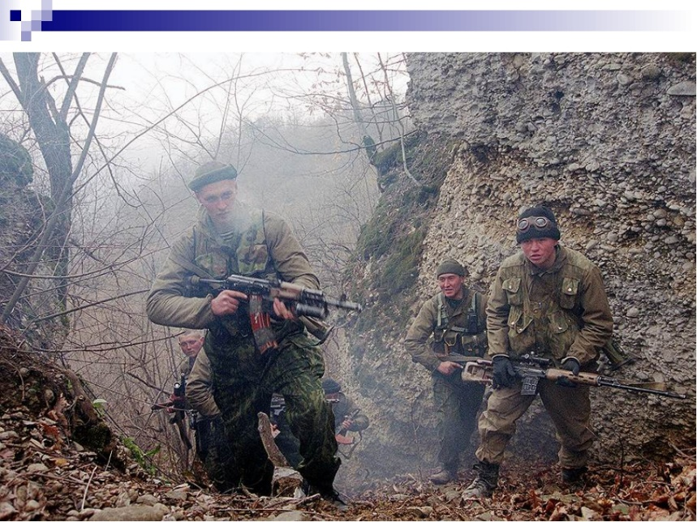
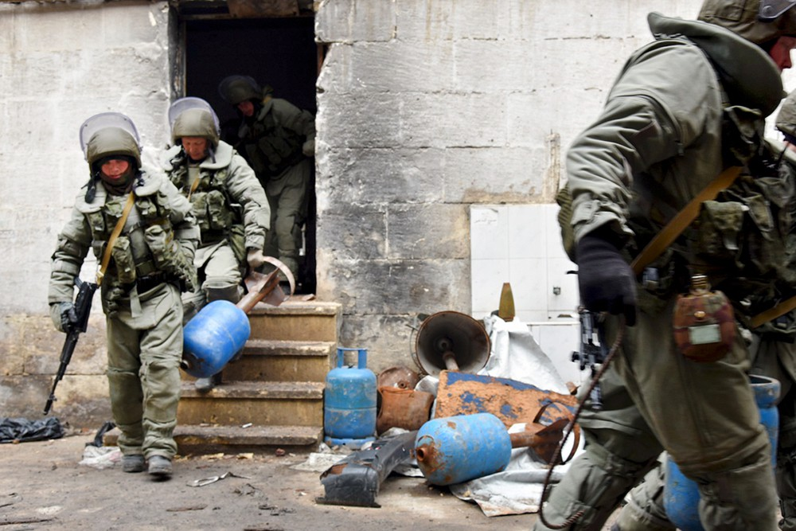
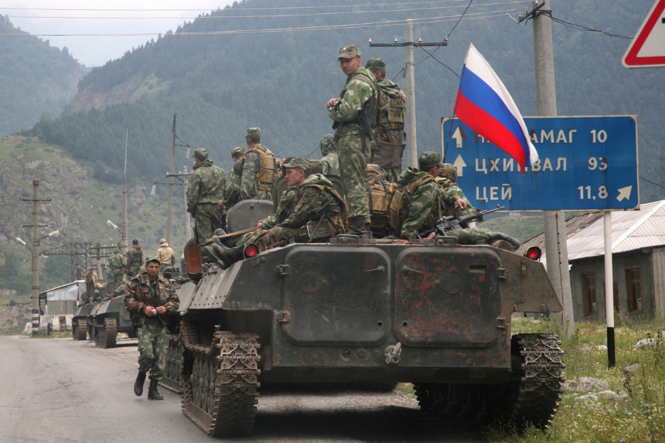
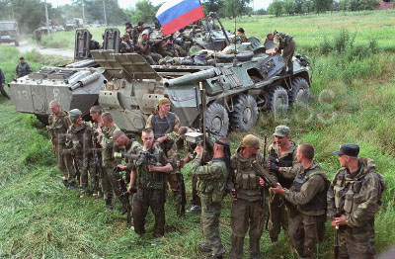
ОБЩЕВОИНСКИЕ УСТАВЫ ВС РФ
16

Slide 17
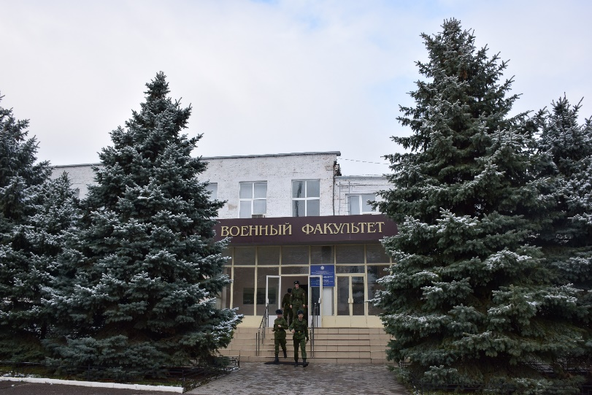

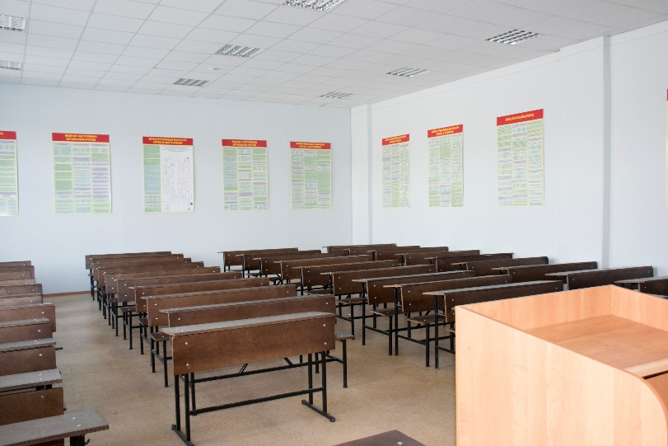
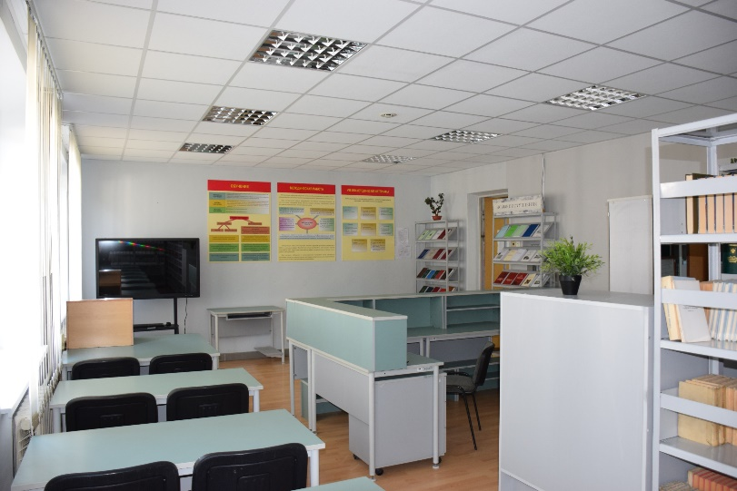
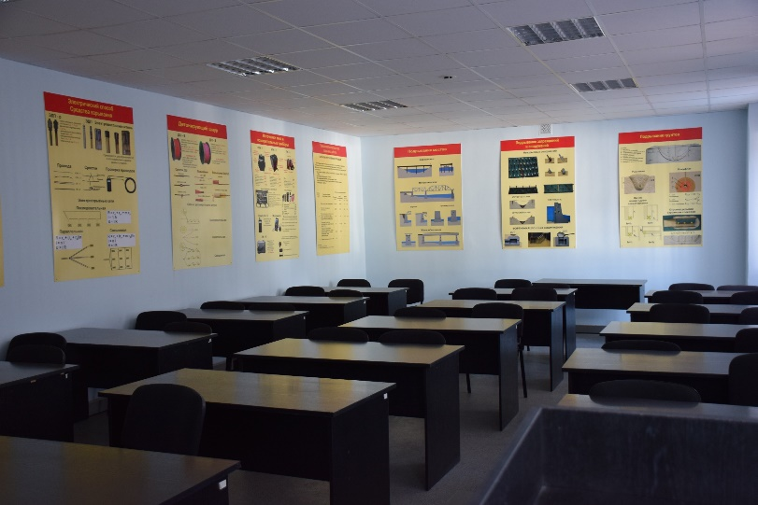
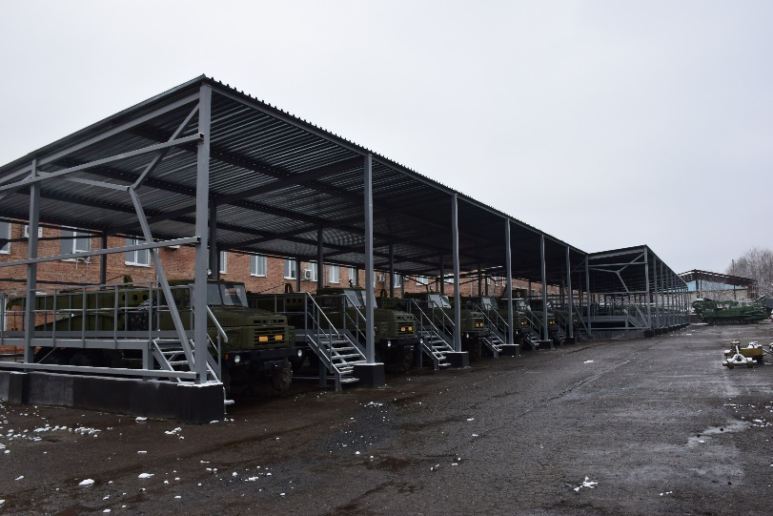
ОБЩЕВОИНСКИЕ УСТАВЫ ВС РФ
17

Slide 18
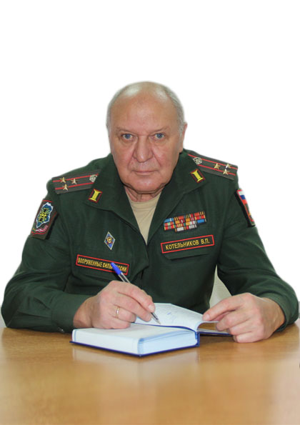
ОБЩЕВОИНСКИЕ УСТАВЫ ВС РФ
18
Начальник управления военного образования и подготовки к военной службе
полковник КОТЕЛЬНИКОВ Виктор Петрович

Slide 19
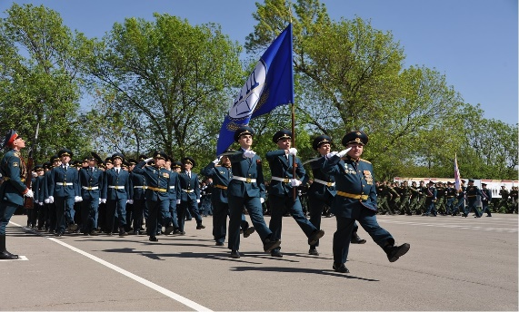
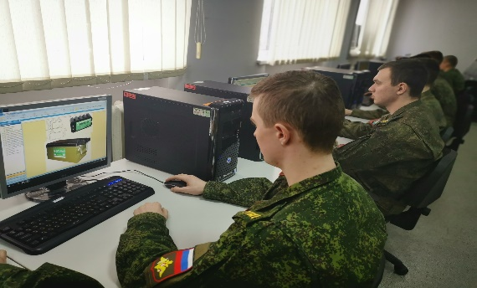
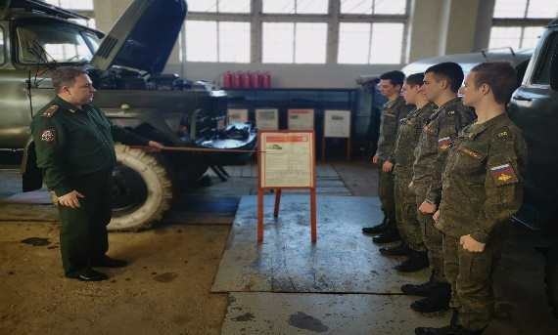
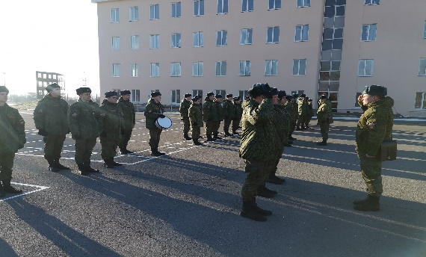
ОБЩЕВОИНСКИЕ УСТАВЫ ВС РФ
19
Кафедра инженерных войск
ВОЕННЫЙ УЧЕБНЫЙ ЦЕНТР
Цикл защиты информации
Кафедра
дорожных войск
Цикл общевоенной подготовки

Slide 20
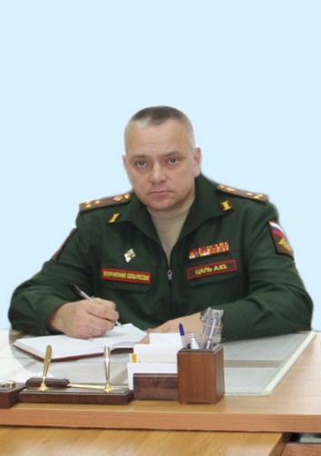
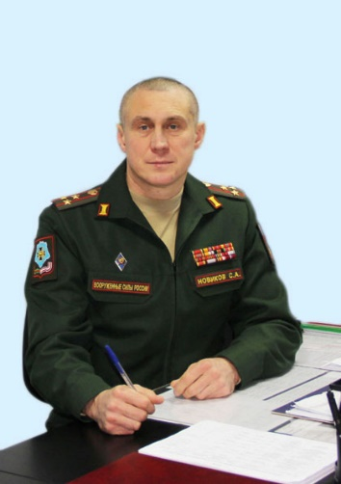
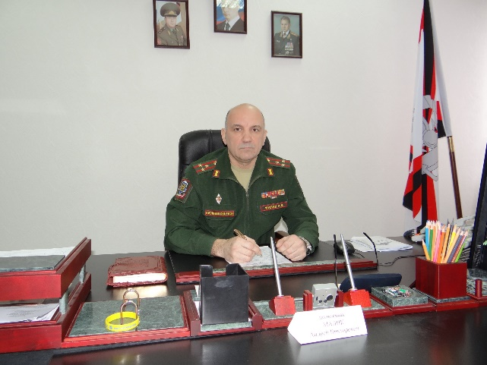
ОБЩЕВОИНСКИЕ УСТАВЫ ВС РФ
20
Начальник военного учебного центра полковник ЦАЛЬ Андрей Юрьевич
Начальник учебной части - заместитель начальника военного учебного центра полковник НОВИКОВ Сергей Александрович
Заместитель начальника военного учебного центра полковник МАЛИК Андрей Викторович

Slide 21
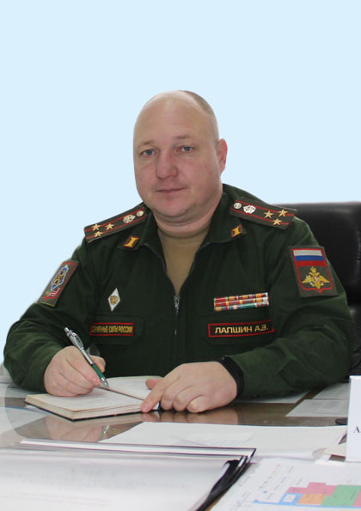
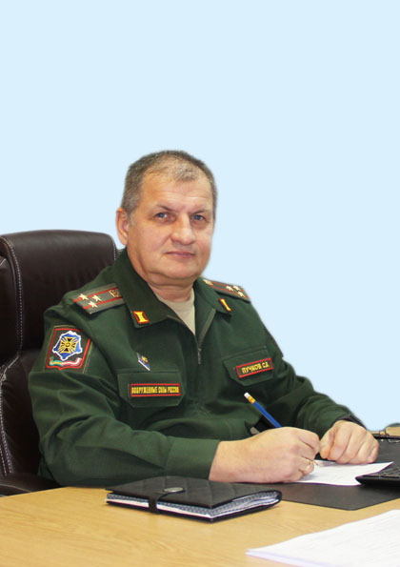
ОБЩЕВОИНСКИЕ УСТАВЫ ВС РФ
21
Начальник кафедры инженерных войск полковник ЛАПШИН Алексей Владимирович
Начальник кафедры дорожных войск
полковник ПУЧКОВ Сергей Владимирович

Slide 22
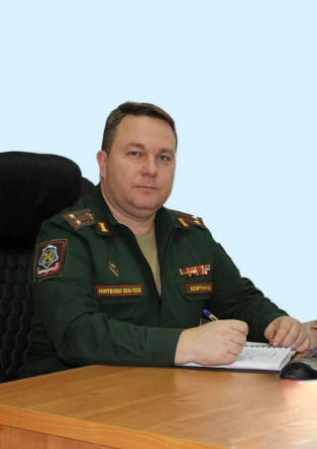
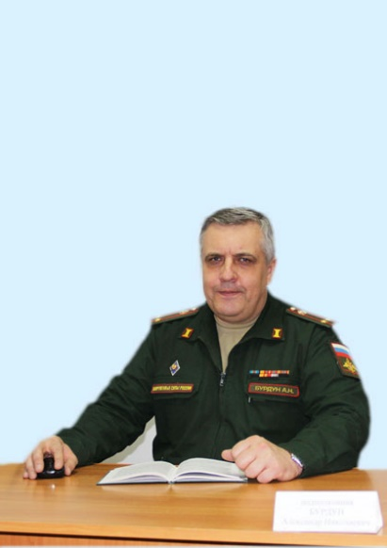
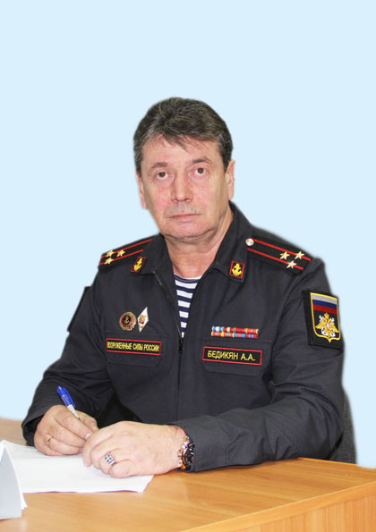
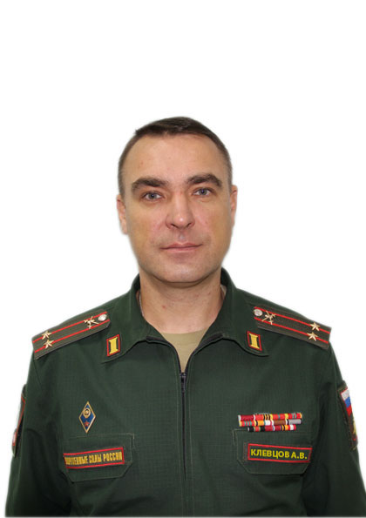
ОБЩЕВОИНСКИЕ УСТАВЫ ВС РФ
22
Начальник цикла общевоенной подготовки подполковник Ковтун Марк Валерьевич
Старший преподаватель цикла общевоенной подготовки подполковник Бурдун Александр Николаевич
Преподаватель цикла общевоенной подготовки полковник запаса Бедикян Андроник Андроникович
Преподаватель цикла общевоенной подготовки подполковник запаса Клевцов Алексей Владимирович

Slide 23
ОБЩЕВОИНСКИЕ УСТАВЫ ВС РФ
23
Ректор ДГТУ
Начальник управления военного образования
Начальник ВУЦ, заместители начальника ВУЦ
Начальники кафедр, начальники отдельных циклов
Командиры подразделений

Slide 24
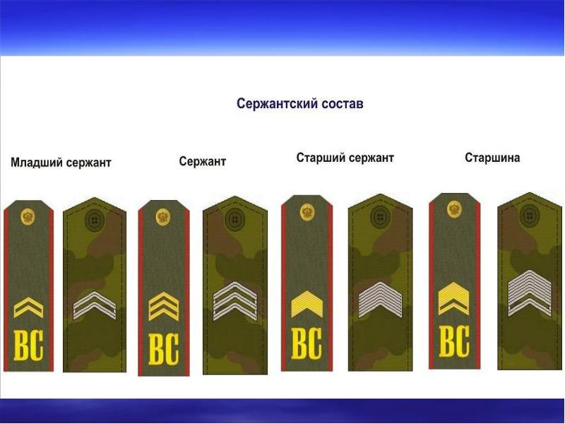
ОБЩЕВОИНСКИЕ УСТАВЫ ВС РФ
24
Командир роты
Старшина роты
Командир взвода
Командир отделения

Slide 25
ОБЩЕВОИНСКИЕ УСТАВЫ ВС РФ
25
ПРИКАЗ - распоряжение командира (начальника), обращенное к подчиненным и требующее обязательного выполнения определенных действий, соблюдения тех или иных правил или устанавливающее какой-либо порядок, положение.
Обсуждение (критика) приказа недопустимо, а неисполнение приказа командира (начальника), отданного в установленном порядке, является преступлением против военной службы.

Slide 26
ОБЩЕВОИНСКИЕ УСТАВЫ ВС РФ
26
Приказ
«Есть»!!!!!
Беспрекословно
Точно
В срок

Slide 27
ОБЩЕВОИНСКИЕ УСТАВЫ ВС РФ
27
Обращение по служебным вопросам
Командир отделения
Командир взвода
Заместитель начальника ВУЦ
Начальник кафедры
Командир роты
Начальник ВУЦ

Slide 28
ОБЩЕВОИНСКИЕ УСТАВЫ ВС РФ
28
Старший преподаватель цикла общевоенной подготовки подполковник Бурдун Александр Николаевич
Преподаватель цикла общевоенной подготовки полковник запаса Бедикян Андроник Андроникович
Преподаватель цикла общевоенной подготовки подполковник запаса Клевцов Алексей Владимирович

Slide 29
ОБЩЕВОИНСКИЕ УСТАВЫ ВС РФ
29
ЦЕЛЬ подготовить для Вооруженных сил РФ беззаветно преданных своему народу, Родине и правительству офицеров, сержантов и солдат, обладающих знаниями и навыками, необходимыми для успешного выполнения служебных обязанностей на различных должностях дорожных и инженерных подразделений, подразделений по защите информации

Slide 30
ОБЩЕВОИНСКИЕ УСТАВЫ ВС РФ
30
Воспитательная работа
ЗНАТЬ:
решения высших органов государственной власти по укреплению обороноспособности страны; задачи, содержание, формы и методы воспитательной работы в подразделении, психологической подготовки личного состава; принципы и методы формирования высокой культуры взаимоотношений военнослужащих.
УМЕТЬ:
организовывать и проводить воспитательную работу в подразделении;
воспитывать военнослужащих в духе патриотизма, формировать у личного состава высокую бдительность;
проводить индивидуальную воспитательную работу с военнослужащими;
повышать роль актива подразделения.

Slide 31
ОБЩЕВОИНСКИЕ УСТАВЫ ВС РФ
31
Общевоенная подготовка
ЗНАТЬ:
общевоинские уставы ВС РФ, основные положения военного законодательства;
организацию и методику проведения занятий с личным составом;
основы военной топографии;
правила действий на участках зараженной местности;
порядок оказания первой медицинской помощи пострадавшим; основы правил стрельбы из стрелкового оружия в различных условиях
УМЕТЬ:
организовывать и поддерживать внутренний порядок в подразделении в соответствии с требованиями общевоинских уставов, применять их положения при организации внутренней, гарнизонной и караульной служб и организации быта личного состава подразделения, правильно выполнять строевые приемы без оружия и с оружием на месте и в движении, управлять подразделением в пешем строю и на машинах; выполнять требования норм военно-спортивного комплекса; проводить занятия по общевоинским уставам, строевой и физической подготовке.

Slide 32

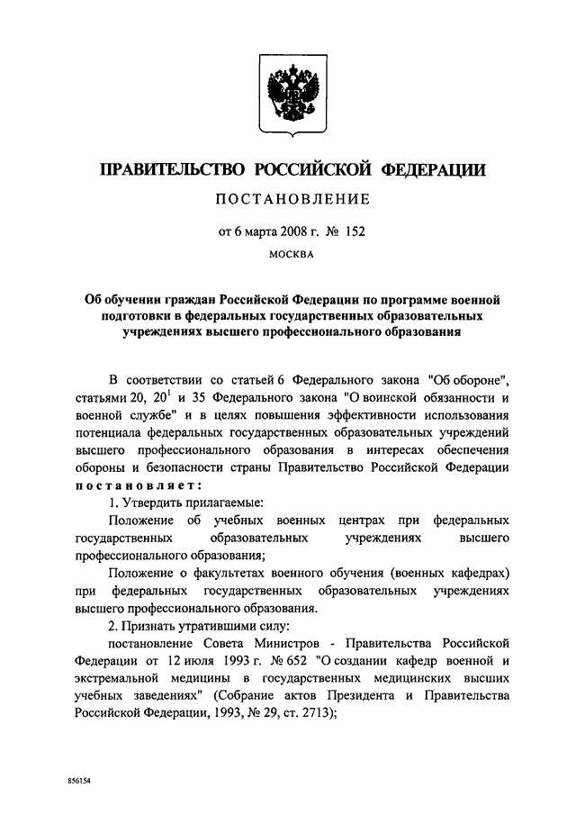
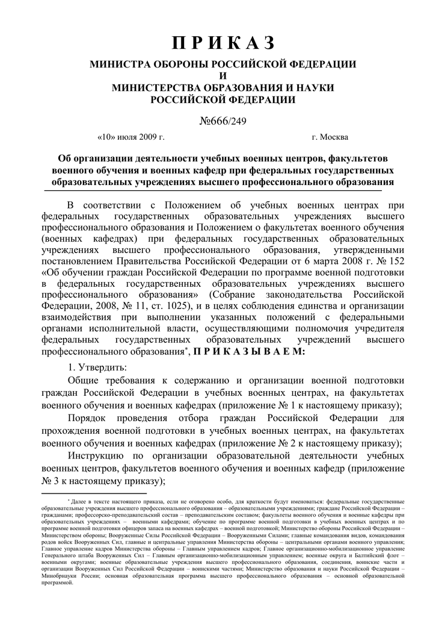
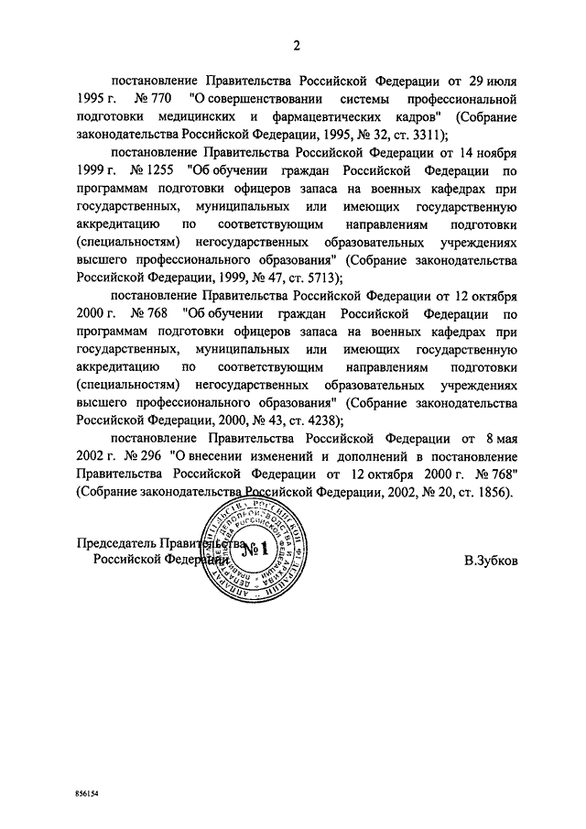
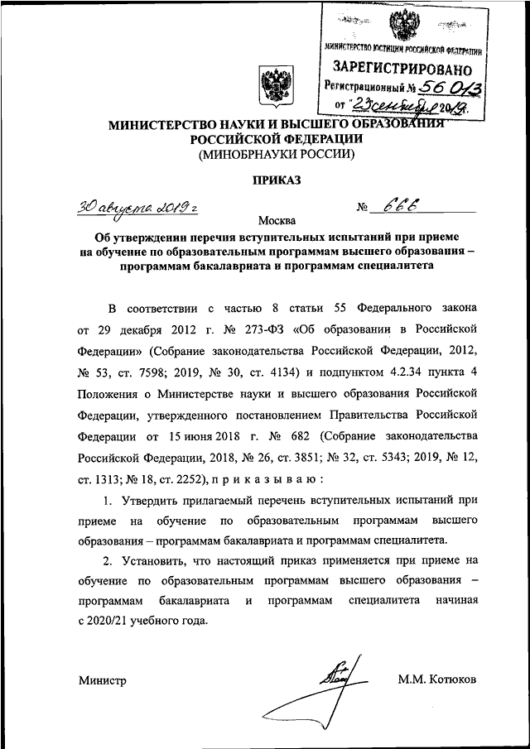
ОБЩЕВОИНСКИЕ УСТАВЫ ВС РФ
32

Slide 33
ОБЩЕВОИНСКИЕ УСТАВЫ ВС РФ
33
УЧЕБНАЯ РАБОТА НАПРАВЛЕНА:
- на твердое усвоение теоретических положений предусмотренных программой обучения;
выработку практических навыков в применении и эксплуатации ВВТ;
умение руководства подразделениями;
- выполнение своих функциональных обязанностей в соответствии с ВУС;
- формирование моральной и психологической готовности к защите Отечества;
- верности конституционному и воинскому долгу
- на воспитание дисциплинированности и чувства ответственности за преданность к ВС РФ

Slide 34
ОБЩЕВОИНСКИЕ УСТАВЫ ВС РФ
34
594 учебных часа
450 учебных часа на территории ВУЦ
144 учебных часа учебные сборы
144 учебных часа цикл Общевоенной подготовки
Лекций 24 часа
Групповых занятий 26 часов
Самостоятельная подготовка под руководством преподавателя 45 часов
Практических занятий 40 часов
Экзамен 9 часов

Slide 35
ОБЩЕВОИНСКИЕ УСТАВЫ ВС РФ
35
Право курсанта
На досрочную сдачу экзаменов и зачетов по предметам обучения с последующим освобождением от занятий в ВУЦ в текущем семестре
На участие в научных работах по военной тематике
На прохождение, с разрешения начальника ВУЦ по индивидуальным планам
На получение консультаций по правовым вопросам, касающихся обучения и военной службы

Slide 36
ОБЩЕВОИНСКИЕ УСТАВЫ ВС РФ
36
Обязанности курсантов
Изучать военное дело и овладевать командными, методическими и практическими навыками
Соблюдать на занятиях требования общевоинских уставов Вооруженных Сил Российской Федерации и распорядка дня
Прибывать на занятия в установленной форме одежды, опрятно одетыми и иметь аккуратную прическу
Постоянно посещать занятия, предусмотренные программой обучения, принимать участие во всех мероприятиях, проводимых ВУЦ
Соблюдать правила пожарной безопасности и режима секретности
Беречь имущество университета, бережно относится к вооружению, военной технике и военно-учебному имуществу, соблюдать меры безопасности при обращении с оружием, работе на боевой технике, выполнении хозяйственных работ и в других случаях

Slide 37
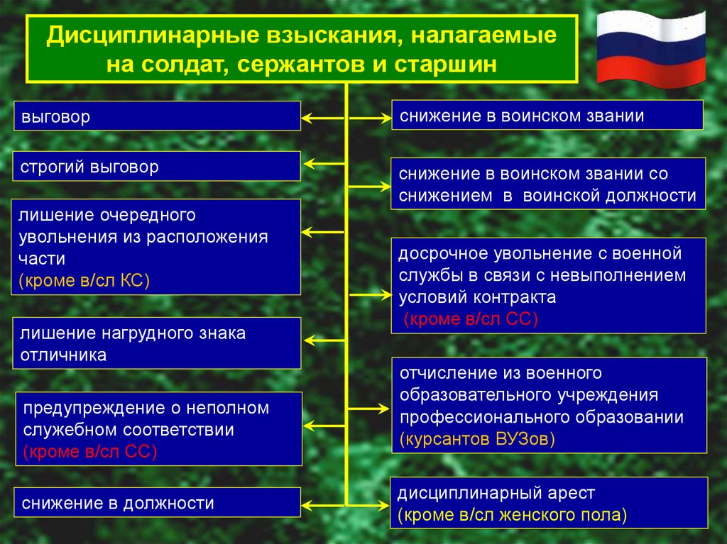
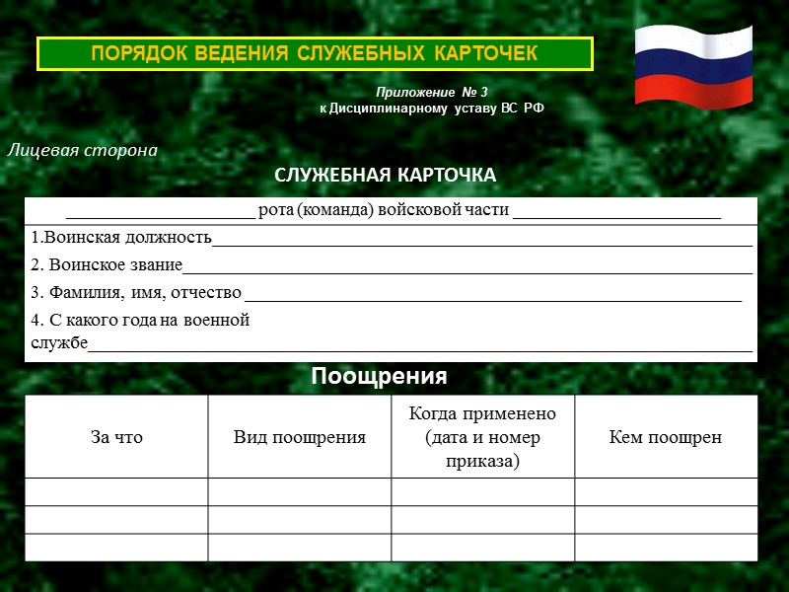
ОБЩЕВОИНСКИЕ УСТАВЫ ВС РФ
37

Slide 38
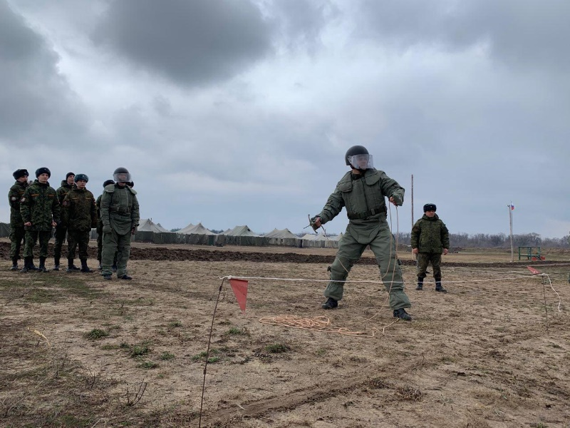
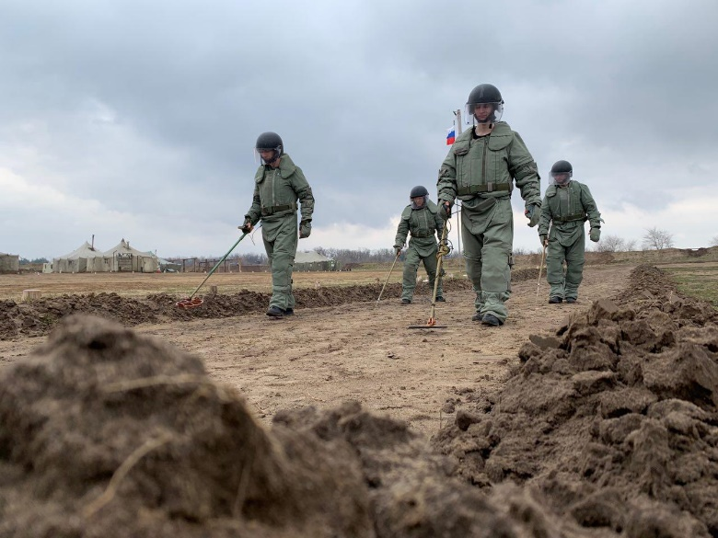
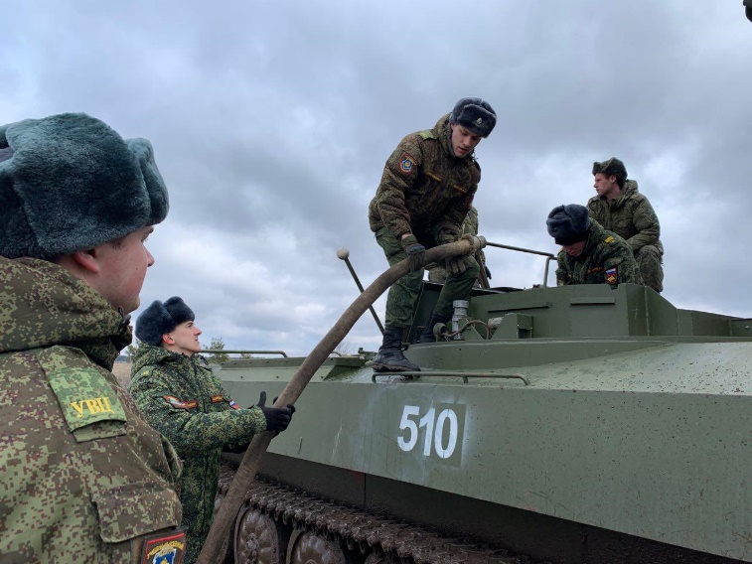
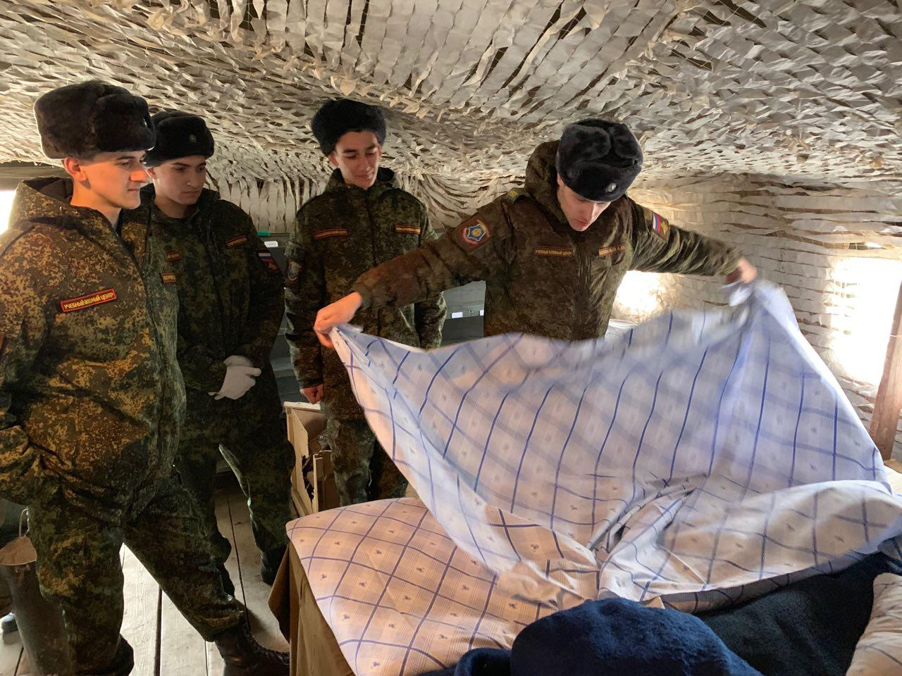
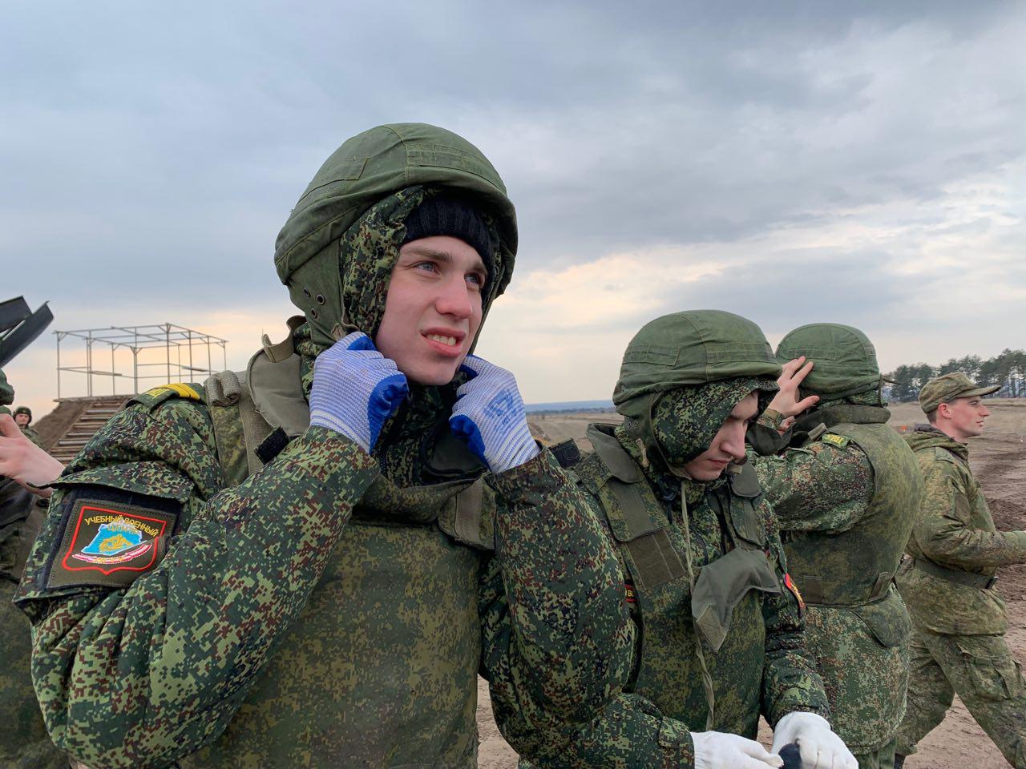

ОБЩЕВОИНСКИЕ УСТАВЫ ВС РФ
38

Slide 39







ОБЩЕВОИНСКИЕ УСТАВЫ ВС РФ
39
Устав военной полиции вооруженных сил российской федерации

Slide 40
ОБЩЕВОИНСКИЕ УСТАВЫ ВС РФ
40
Студент учебного отделения отвечает: за точное и своевременное выполнение возложенных на него обязанностей и поставленных ему задач. Он подчиняется командиру отделения.
СТУДЕНТ ОБЯЗАН:
образцово выполнять свои обязанности, беспрекословно, точно в срок выполнять приказы начальников, требования общевоинских уставов;
знать должности, воинские звания и фамилии своих прямых начальников до начальника военного учебного центра включительно;
оказывать уважение начальникам и старшим, уважать честь и достоинство товарищей, соблюдать правила воинской вежливости, поведения и воинского приветствия;
постоянно быть по форме и опрятно одетым, иметь аккуратную причёску;
добросовестно изучать военное дело, оружие и военную технику;
глубоко овладевать теоретическими знаниями, практическими командными навыками по установленному профилю обучения в полном объёме программы военной подготовки;

Slide 41
ОБЩЕВОИНСКИЕ УСТАВЫ ВС РФ
41
быть дисциплинированным, честным, удерживать товарищей от нарушений воинской дисциплины и установленного в военном учебном центре обучения порядка, в установленный срок выполнять все практические задания и работы (не выполнившие необходимых заданий и работ к сдаче зачётов и экзаменов по военной подготовке не допускаются);
проявлять творческую инициативу, принимать участие в совершенствовании учебной материально-технической базы военного учебного центра;
строго выполнять требования безопасности при обращении с оружием и техникой, при проведении занятий и выполнении работ, правила пожарной безопасности;
при необходимости отлучиться в пределах расположения военного учебного центра, спросить на это разрешения у командира отделения;
при нахождении вне расположения военного учебного центра вести себя с достоинством и честью, не допускать нарушения общественного порядка, формы одежды и недостойных поступков по отношению к окружающим.

Slide 42






ОБЩЕВОИНСКИЕ УСТАВЫ ВС РФ
42
Внутренний порядок и внутренняя служба

Slide 43


ОБЩЕВОИНСКИЕ УСТАВЫ ВС РФ
43
СТУДЕНТЫ, ОПОЗДАВШИЕ НА ЗАНЯТИЯ, ДОПУСКАЮТСЯ К НИМ С РАЗРЕШЕНИЯ НАЧАЛЬНИКА КАФЕДРЫ (ОТДЕЛЬНОГО ЦИКЛА)
Летняя форма одежды
Зимняя форма одежды
Форма одежды на занятия

Slide 44
ОБЩЕВОИНСКИЕ УСТАВЫ ВС РФ
44
ЗАПРЕЩЕНО
Нарушение формы одежды
Держать руки в карманах
Курить в неположенных местах
Садиться на столы, подоконники, агрегаты и т.д
Сидеть или курить в присутствии начальника
Принимать пищу в неустановленном для этого месте
Использовать сотовые телефоны
Шуметь

Slide 45
ОБЩЕВОИНСКИЕ УСТАВЫ ВС РФ
45
ВНУТРЕННЯЯ СЛУЖБА
Суточный (дневной) наряд
Поддержание внутреннего порядка
Поддержание внутреннего порядка
Охрана личного состава, ВВТ, помещений и имущества ВУЦ
Предупреждение нарушений воинской дисциплины
Строгое выполнение элементов распорядка дня

Slide 46
ОБЩЕВОИНСКИЕ УСТАВЫ ВС РФ
46
Суточный (дневной) наряд
Дежурный по военному учебному центру
Дежурный по роте
Дежурный по штабу
Дежурный по КПП
Дневальный по роте
Дежурный по КТП

Slide 47
ОБЩЕВОИНСКИЕ УСТАВЫ ВС РФ
47
Командир (старшина) роты, командир взвода
Подбор личного состава наряда
Подготовка
Своевременное прибытие
Очередность нарядов
ИНСТРУКТАЖ
наряда по ротам, по штабу, КТП, КПП – в 7: 45 у дежурного по ВУЦ;
– дежурный по взводу и т.п. – в 8-00 к командиру роты.

Slide 48
ОБЩЕВОИНСКИЕ УСТАВЫ ВС РФ
48
Прием зачетов и проведение курсовых и выпускных экзаменов
Зачеты
Экзамены
Выпускные экзамены
Студенты, не сдавшие выпускной экзамен по военной подготовке, в офицерский состав не аттестуются.

Slide 49





ОБЩЕВОИНСКИЕ УСТАВЫ ВС РФ
49

Slide 50
ОБЩЕВОИНСКИЕ УСТАВЫ ВС РФ
50
Учебный вопрос №2
Законодательная основа общевоинских уставов Вооружённых сил Российской Федерации и их требования. Соблюдение законности в дисциплинарной практике командиров (начальников)

Slide 51


ОБЩЕВОИНСКИЕ УСТАВЫ ВС РФ
51
Своды важнейших положений, правил и норм, устанавливающих основы боевой деятельности войск
Права и обязанности военнослужащих и должно­стных лиц различных категорий

Slide 52




ОБЩЕВОИНСКИЕ УСТАВЫ ВС РФ
52
1571 г., когда боярином М.Н. Воротынским был составлен Устав пограничной и сторожевой службы.
“Устав ратных, пушечных и других дел, касающихся до военной науки”, 1621 г.
Середина XVII века в 1647 году специальное руководство для обучения солдат “Учение и хитрость ратного строения пехотных людей”.

Slide 53



ОБЩЕВОИНСКИЕ УСТАВЫ ВС РФ
53
В 1716 году «Устав воинский»

Slide 54




ОБЩЕВОИНСКИЕ УСТАВЫ ВС РФ
54

Slide 55



ОБЩЕВОИНСКИЕ УСТАВЫ ВС РФ
55

Slide 56
ОБЩЕВОИНСКИЕ УСТАВЫ ВС РФ
56
Устав военной полиции вооруженных сил российской федерации

Slide 57

ОБЩЕВОИНСКИЕ УСТАВЫ ВС РФ
57

Slide 58
ОБЩЕВОИНСКИЕ УСТАВЫ ВС РФ
58
Конституция РФ
«Об обороне»
«О пенсионном обеспечении военнослужащих»
Общевоинские уставы ВС РФ
«О воинской обязанности и военной службе»
«О военных судах и прокуратуре»
«О статусе военнослужащих»
«Об уголовной ответственности военнослужащих за преступления против военной службы»

Slide 59

ОБЩЕВОИНСКИЕ УСТАВЫ ВС РФ
59
Защита Отечества является долгом и обязанностью гражданина Российской Федерации
Гражданин Российской Федерации несет военную службу в соответствии с федеральным законом
Гражданин Российской Федерации в случае, если его убеждениям или вероисповеданию противоречит несение военной службы, а также в иных установленных федеральным законом случаях имеет право на замену ее альтернативной гражданской службой

Slide 60

ОБЩЕВОИНСКИЕ УСТАВЫ ВС РФ
60

Slide 61

ОБЩЕВОИНСКИЕ УСТАВЫ ВС РФ
61

Slide 62


ОБЩЕВОИНСКИЕ УСТАВЫ ВС РФ
62
Призыв на военную службу
граждане мужского пола в возрасте от 18 до 27 лет
Не призываются
которые в соответствии с настоящим Федеральным законом освобождены от исполнения воинской обязанности, призыва на военную службу, граждане, которым предоставлена отсрочка от призыва на военную службу, а также граждане, не подлежащие призыву на военную службу

Slide 63
ОБЩЕВОИНСКИЕ УСТАВЫ ВС РФ
63
От призыва освобождаются
Право на освобождение от призыва
имеющие предусмотренную государственной системой аттестации ученую степень
признанные не годными или ограниченно годными к военной службе по состоянию здоровья
являющиеся сыновьями (родными братьями):
военнослужащих, проходивших военную службу по призыву, погибших (умерших) в связи с исполнением ими обязанностей военной службы, и граждан, проходивших военные сборы, погибших (умерших) в связи с исполнением ими обязанностей военной службы в период прохождения военных сборов
проходящие или прошедшие военную службу в Российской Федерации
проходящие или прошедшие альтернативную гражданскую службу
граждан, умерших вследствие увечья (ранения, травмы, контузии) либо заболевания, полученных в связи с исполнением ими обязанностей военной службы в период прохождения военной службы по призыву, после увольнения с военной службы либо после отчисления с военных сборов или окончания военных сборов
прошедшие военную службу в другом государстве

Slide 64
ОБЩЕВОИНСКИЕ УСТАВЫ ВС РФ
64
Не подлежат призыву на военную службу
отбывающие наказание в виде обязательных работ, исправительных работ, ограничения свободы, ареста или лишения свободы
имеющие неснятую или непогашенную судимость за совершение преступления
в отношении которых ведется дознание либо предварительное следствие или уголовное дело в отношении которых передано в суд

Slide 65
ОБЩЕВОИНСКИЕ УСТАВЫ ВС РФ
65
Отсрочка от призыва на военную службу
признанным временно не годными к военной службе по состоянию здоровья, - на срок до одного года
занятым постоянным уходом за родственниками которые нуждаются по состоянию здоровья в постоянном постороннем уходе (помощи, надзоре)
являющимся опекуном или попечителем
имеющим ребенка и воспитывающим его без матери
имеющим двух и более детей
имеющим ребенка-инвалида в возрасте до трех лет

Slide 66
ОБЩЕВОИНСКИЕ УСТАВЫ ВС РФ
66
поступившим на службу в ОВД, ГПС, учреждения и органы уголовно-исполнительной системы, ФСКН
имеющим ребенка и жену, срок беременности которой составляет не менее 26 недель
избранным депутатами ГД РФ, депутатами законодательных (представительных) органов государственной власти субъектов РФ

Slide 67
ОБЩЕВОИНСКИЕ УСТАВЫ ВС РФ
67
Право на отсрочку от призыва на военную службу
обучающиеся по очной форме обучения в имеющих государственную аккредитацию образовательных учреждениях по образовательным программам среднего (полного) общего образования - на время обучения, но до достижения указанными гражданами возраста 20 лет
получающие послевузовское профессиональное образование по очной форме обучения в имеющих государственную аккредитацию по соответствующим направлениям подготовки (специальностям) образовательных учреждениях высшего профессионального образования или научных учреждениях, имеющих лицензию на ведение образовательной деятельности по образовательным программам послевузовского профессионального образования, - на время обучения, но не свыше нормативных сроков освоения основных образовательных программ и на время защиты квалификационной работы, но не более одного года после завершения обучения по образовательной программе послевузовского профессионального образования;
которым это право дано на основании указов Президента Российской Федерации. (п. 2 в ред. Федерального закона от 06.07.2006 N 104-ФЗ (ред. 24.10.2007))

Slide 68
ОБЩЕВОИНСКИЕ УСТАВЫ ВС РФ
68
Призыв в ВС РФ
1 апреля – 15 июля
1 октября – 31 декабря
Весна
Осень

Slide 69
ОБЩЕВОИНСКИЕ УСТАВЫ ВС РФ
69
Сроки военной службы
12 МЕСЯЦЕВ
для в/сл, проходящих военную службу по призыву
12 МЕСЯЦЕВ
для в/сл имеющих воинское звание офицера
КОНТРАКТ
для в/сл, проходящих военную службу по контракту в соответствии с контрактом

Slide 70


ОБЩЕВОИНСКИЕ УСТАВЫ ВС РФ
70
Назначение на должность
высшие офицеры – Президентом РФ;
до полковника – МО РФ;
до подполковника включительно – зам. МО РФ, командующими военными округами;
до майора – командующими соединениями;
до капитана – командир соединения;
до ст. лейтенанта – командир части;
до старшины – командир части.

Slide 71


ОБЩЕВОИНСКИЕ УСТАВЫ ВС РФ
71

Slide 72
ОБЩЕВОИНСКИЕ УСТАВЫ ВС РФ
72
Виды ответственности военнослужащих
Дисциплинарная
Административная
Гражданско-правовая
Материальная
Уголовная

Slide 73
ОБЩЕВОИНСКИЕ УСТАВЫ ВС РФ
73
Учебный вопрос №3
Содержание общевоинских уставов и их основные требования. Закон об уголовной ответственности за воинские преступления

Slide 74

ОБЩЕВОИНСКИЕ УСТАВЫ ВС РФ
74

Slide 75


ОБЩЕВОИНСКИЕ УСТАВЫ ВС РФ
75
Воинская дисциплина есть строгое и точное соблюдение всеми военнослужащими порядка и правил, установленных законами Российской Федерации, общевоинскими уставами Вооруженных Сил Российской Федерации (далее - общевоинские уставы) и приказами командиров (начальников)

Slide 76
ОБЩЕВОИНСКИЕ УСТАВЫ ВС РФ
76
Воинская дисциплина обязывает каждого военнослужащего
быть верным Военной присяге, строго соблюдать Конституцию РФ, законы РФ и требования ОВУ;
выполнять свой воинский долг умело и мужественно, добросовестно изучать военное дело, беречь государственное и военное имущество;
беспрекословно выполнять поставленные задачи в любых условиях, в том числе с риском для жизни, стойко переносить трудности военной службы;
быть бдительным, строго хранить государственную тайну;
поддерживать определенные общевоинскими уставами правила взаимоотношений между военнослужащими, крепить войсковое товарищество;
оказывать уважение командирам (начальникам) и друг другу, соблюдать правила воинского приветствия и воинской вежливости;
вести себя с достоинством в общественных местах, не допускать самому и удерживать других от недостойных поступков, содействовать защите чести и достоинства граждан;
соблюдать нормы международного гуманитарного права в соответствии с Конституцией Российской Федерации.

Slide 77
ОБЩЕВОИНСКИЕ УСТАВЫ ВС РФ
77
Воинская дисциплина достигается
воспитанием у военнослужащих морально-психологических, боевых качеств и сознательного повиновения командирам (начальникам);
знанием и соблюдением военнослужащими законов Российской Федерации, других нормативных правовых актов Российской Федерации, требований общевоинских уставов и норм международного гуманитарного права;
личной ответственностью каждого военнослужащего за исполнение обязанностей военной службы;
поддержанием в воинской части (подразделении) внутреннего порядка всеми военнослужащими;
четкой организацией боевой подготовки и полным охватом ею личного состава;
повседневной требовательностью командиров (начальников) к подчиненным и контролем за их исполнительностью, уважением личного достоинства военнослужащих и постоянной заботой о них, умелым сочетанием и правильным применением мер убеждения, принуждения и общественного воздействия коллектива;
созданием в воинской части (подразделении) необходимых условий военной службы, быта и системы мер по ограничению опасных факторов военной службы.

Slide 78

ОБЩЕВОИНСКИЕ УСТАВЫ ВС РФ
78

Slide 79
ОБЩЕВОИНСКИЕ УСТАВЫ ВС РФ
79
Повседневная жизнь и деятельность военнослужащих в воинской части осуществляются в соответствии с требованиями внутренней службы.
Внутренняя служба предназначена для поддержания внутреннего порядка и воинской дисциплины, обеспечивающих постоянную боевую готовность, безопасность военной службы, учебу личного состава, организованное выполнение им других задач в повседневной деятельности и охрану здоровья военнослужащих. Она организуется в соответствии с законодательством Российской Федерации и настоящим Уставом.

Slide 80

ОБЩЕВОИНСКИЕ УСТАВЫ ВС РФ
80

Slide 81




ОБЩЕВОИНСКИЕ УСТАВЫ ВС РФ
81
Караульная служба предназначена для надежной охраны и обороны боевых знамен, хранилищ (складов, парков) с вооружением, военной техникой, другим военным имуществом и иных военных и государственных объектов, а также для охраны военнослужащих, содержащихся на гауптвахте и в дисциплинарной воинской части.
Гарнизонная служба имеет целью обеспечить согласованность действий войск гарнизона при переводе с мирного на военное время, необходимые условия для их повседневной деятельности и подготовки, поддержание воинской дисциплины в гарнизоне, а также проведение гарнизонных мероприятий с участием войск.

Slide 82

ОБЩЕВОИНСКИЕ УСТАВЫ ВС РФ
82

Slide 83
ОБЩЕВОИНСКИЕ УСТАВЫ ВС РФ
83

Slide 84

ОБЩЕВОИНСКИЕ УСТАВЫ ВС РФ
84
Закон об уголовной ответственности за воинские преступления

Slide 85

ОБЩЕВОИНСКИЕ УСТАВЫ ВС РФ
85
преступления против порядка подчиненности
преступления против порядка прохождения военной службы
преступления против порядка сбережения военного имущества и эксплуатации военной техники
преступления против порядка несения боевого дежурства и других специальных служб

Slide 86

ОБЩЕВОИНСКИЕ УСТАВЫ ВС РФ
86

